Slide 1

Chào mừng quý thầy cô và các em học sinh

Slide 2
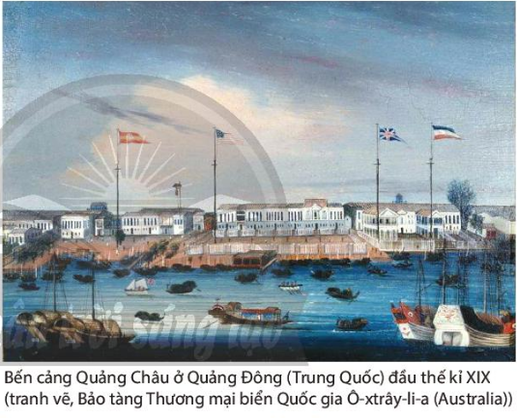
Tại sao bến cảng Quảng Châu của Trung Quốc lại treo cờ của Tây Ban Nha, Mỹ, Anh, Hà Lan?

Slide 3
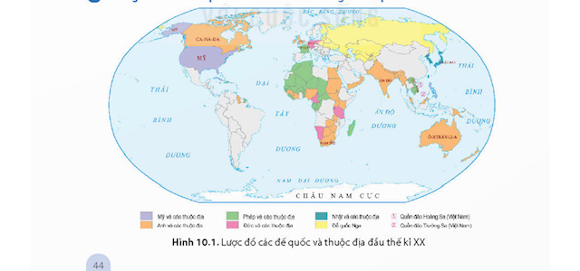

Slide 4
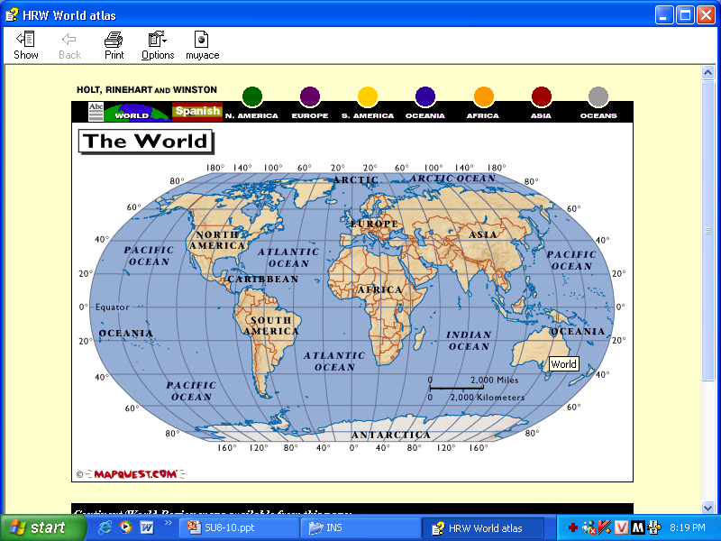




Chương 4: CHÂU ÂU VÀ NƯỚC MỸ
TỪ CUỐI THẾ KỈ XVIII ĐẾN ĐẦU THẾ KỈ XX.
BÀI 9: CÁC NƯỚC ANH, PHÁP, ĐỨC, MỸ CHUYỂN SANG GIAI ĐOẠN CHỦ NGHĨA ĐẾ QUỐC

Slide 5
MỤC TIÊU
Phẩm chất
Kiến thức
+ Chăm chỉ: HS sưu tầm tranh ảnh, tài liệu liên quan phục vụ bài học.
+ Trách nhiệm: HS có trách nhiệm của công dân đối với Tổ quốc trong công cuộc phát triển và hội nhập quốc tế hiện nay. trong quá trình học tập như đóng góp ý kiến khi cùng làm việc nhóm.
+ Yêu nước: Bồi dưỡng tinh thần yêu nước, nhật thức được sức ép của chủ nghĩa thực dân phương Tây đối với Việt Nam và các nước Châu Á, Phi, Mỹ La-tinh
+ Mô tả được những nét chính về quá trình hình thành của chủ nghĩa đế quốc
+ Nhận biết được những chuyển biến lớn về kinh tế, chính sách đối nội, đối ngoại của các đế quốc Anh, Pháp, Đức, Mỹ từ cuối thế kỉ XIX đến đầu thế kỉ XX.

Slide 6
Nội dung
01
Những nét chính về quá trình hình thành của chủ nghĩa đế quốc
02
Những chuyển biến lớn về kinh tế, chính sách đối nội, đối ngoại của các đế quốc Anh, Pháp , Đức Mỹ từ cuối thế kỉ XIX đến đầu thế kỉ XX

Slide 7
BÀI 9: CÁC NƯỚC ANH, PHÁP, ĐỨC, MỸ CHUYỂN SANG GIAI ĐOẠN CHỦ NGHĨA ĐẾ QUỐC
1. Những nét chính về quá trình hình thành của chủ nghĩa đế quốc

Slide 8
Hoạt động nhóm bàn :

Slide 9
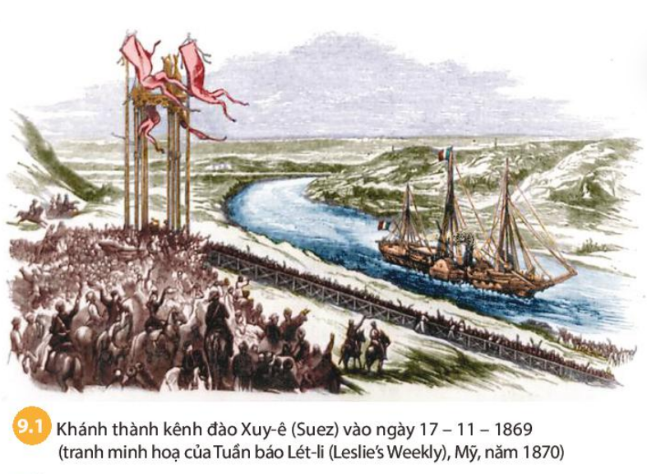
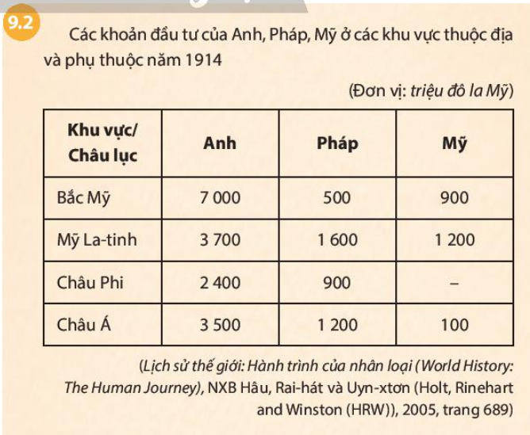
1. Dựa vào hình 9.1, tư liệu 9.2 và thông tin trong bài, các nhóm hãy nêu các biểu hiện của quá trình hình thành chủ nghĩa đế quốc ở châu Âu và Mỹ.
2. Chủ nghĩa tư bản phát triển thành chủ nghĩa đế quốc vào thời điểm nào?

Slide 10

Em hiểu công ty độc quyền là như thế nào?
Minh họa công ty độc quyền (Ảnh : luathoangphi)

Slide 11
Tổ chức độc quyền là liên minh giữa những nhà tư bản to để tập trung vào trong tay một phần to (thậm chí toàn bộ) món hàng của một ngành, cho phép liên minh này phát huy ảnh hưởng quyết định đến quá trình sản xuất và lưu thông của lĩnh vực đó
➔ Mục đích : tối đa hóa lợi nhuận, chiếm vị trí độc tôn trên thị trường trong việc cung cấp sản phẩm hoặc dịch vụ.

Slide 12
Cácten (Cartel)
Các hình thức độc quyền
Xanhđica (Syndicate)
là thể loại tổ chức độc quyền trong đó việc tiêu thụ hàng hóa do một ban quản trị chung đảm nhiệm, nhưng sản xuất vẫn là công việc độc lập của mỗi thành viên.
là hình thức đơn vị độc quyền dựa trên sự kí kết hiệp định giữa các xí nghiệp thành viên
Tờrớt (Trust)
thống nhất cả việc sản xuất và tiêu thụ vào tay một ban quản trị chung, còn các thành viên trở thành các cổ đông.
➔ Mục đích : tối đa hóa lợi nhuận, chiếm vị trí độc tôn trên thị trường trong việc cung cấp sản phẩm hoặc dịch vụ.

Slide 13
Cácten (Cartel)
Các hình thức độc quyền
Xanhđica (Syndicate)
là thể loại tổ chức độc quyền trong đó việc tiêu thụ hàng hóa do một ban quản trị chung đảm nhiệm, nhưng sản xuất vẫn là công việc độc lập của mỗi thành viên.
là hình thức đơn vị độc quyền dựa trên sự kí kết hiệp định giữa các xí nghiệp thành viên
Tờrớt (Trust)
thống nhất cả việc sản xuất và tiêu thụ vào tay một ban quản trị chung, còn các thành viên trở thành các cổ đông.
➔ Mục đích : tối đa hóa lợi nhuận, chiếm vị trí độc tôn trên thị trường trong việc cung cấp sản phẩm hoặc dịch vụ.

Slide 14
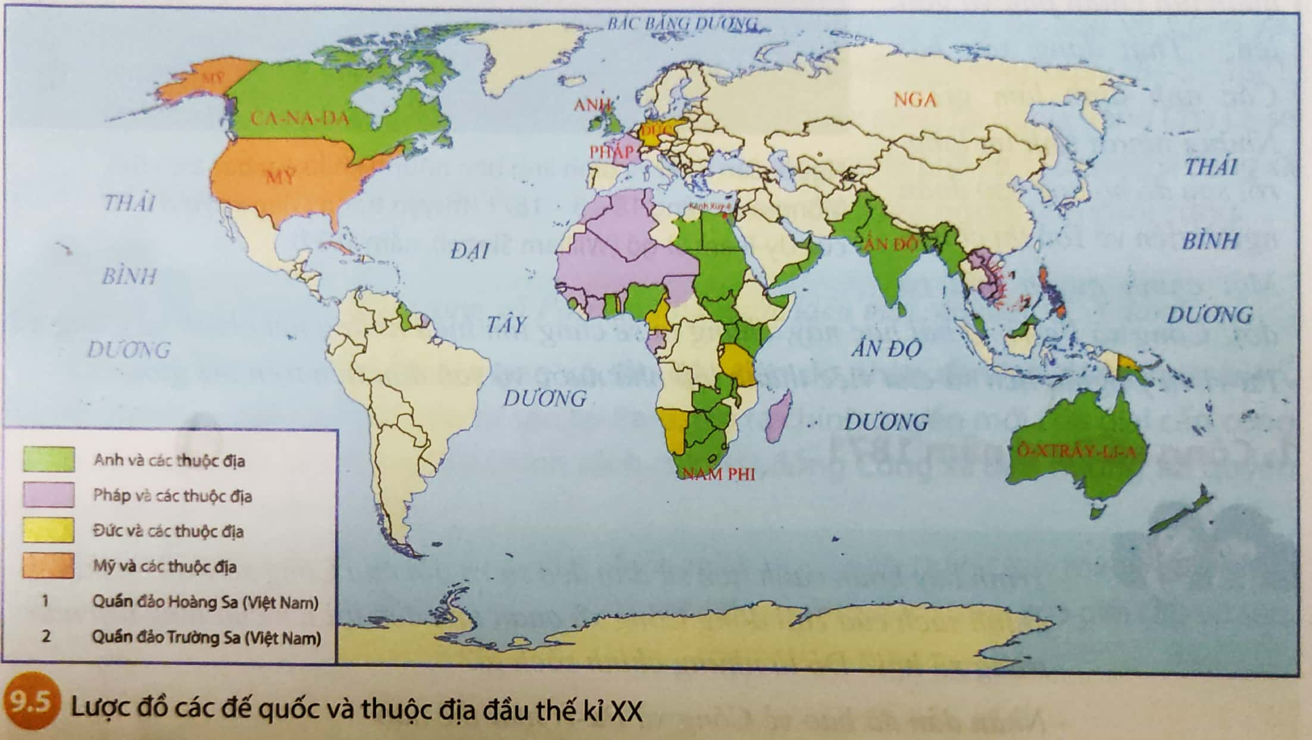
Em hãy hình dung các thuộc địa khu vực ảnh hưởng
của mỗi đế quốc trên lược đồ?

Slide 15
- Cuối thế kỉ XIX, các công ti độc quyền lớn ra đời đã lũng đoạn thị trường và nền kinh tế, chi phối đời sống chính trị, xã hội ở mỗi nước.
- Tư bản công nghiệp + tư bản ngân hàng => tư bản tài chính => Tăng cường xuất khẩu tư bản
- Các nước tư bản tăng cường cạnh tranh và xâm lược thuộc địa.
=> Chủ nghĩa đế quốc ra đời

Slide 16
2. Những chuyển biến lớn về kinh tế , chính sách đối nội, đối ngoại của các đế quốc Anh, Pháp, Đức, Mỹ từ cuối thế kỉ XIX đến đầu thế kỉ XX
Nhiệm vụ :
+ Nhóm 1,2: Những chuyển biến về kinh tế của các nước đế quốc Anh, Pháp, Đức Mỹ?
+ Nhóm 3,4: Chính sách đối nội, đối ngoại của các nước đế quốc Anh, Pháp, Đức, Mỹ?
+ Nhóm 5,6: Từ lược đồ 9.5, hãy xác định vị trí thuộc địa của các nước đế quốc Anh, Pháp Đức, Mỹ?

Slide 17
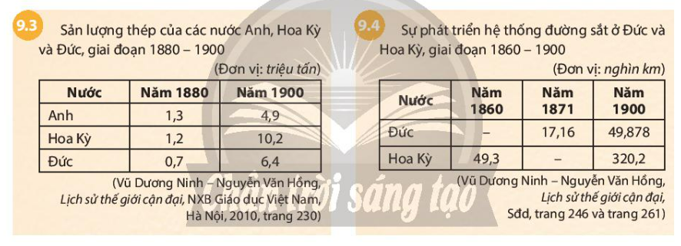
a. Những chuyển biến lớn về kinh tế

Slide 18
XUẤT KHẨU TƯ BẢN CỦA TƯ SẢN ANH
ĐẦU TƯ SẢN XUẤT | TRONG NƯỚC | THUỘC ĐỊA
Nguyên liệu | Nhập từ nước ngoài | Tại chỗ
Nhân công | Trả lương cao | Trả lương thấp
Hàng hóa | Mang ra nước ngoài bán | Tiêu thụ tại chỗ
Lợi nhuận | Thấp hơn | Cao hơn

Slide 19
1
Anh
Mĩ
1. Tại sao vị trí kinh tế Mỹ lại có sự thay đổi như vậy?
Pháp
Đức
2
Đức
3
Anh
Mĩ
4
Pháp
Cuối thế kỉ XVIII- đầu thế kỉ XIX
Cuối thế kỉ XIX - đầu thế kỉ XX
Vị trí công nghiệp các nước Anh, Pháp, Đức, Mĩ

Slide 20

1. Mỹ tiến hành Cách mạng công nghiệp muộn, thừa hưởng thành tựu từ Anh, tập trung cải tiến máy móc, hợp lý hoá sản xuất. Tài nguyên phong phú, đất nước hoà bình lâu dài…

Slide 21
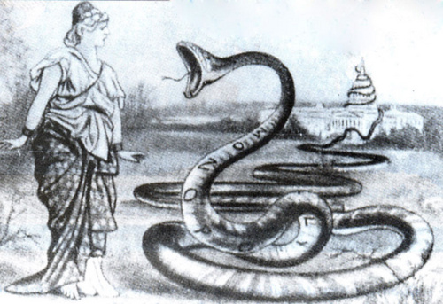
? Sức mạnh của các tổ chức độc quyền ở Mỹ như thế nào?
Tranh đương thời nói về quyền lực của các tổ chức độc quyền ở Mỹ (Nguồn : Joseph Keppler)

Slide 22

1. Mỹ tiến hành CMCN muộn, thừa hưởng thành tựu khoa học, kĩ thuật từ Anh; Tài nguyên phong phú, đất nước hoà bình...
2. Các công ty độc quyền liên kết chặt chẽ với giới chính trị gia Mỹ chi phốiđời sống kinh tế, chính trị, xã hội Mỹ
3. Cho đến hiện nay, ở Mỹ vẫn duy trì chế độ Cộng hoà, 2 đảng Dân chủ và Cộng hoà thay nhau cầm quyền…

Slide 23
a. Những chuyển biến lớn về kinh tế
- Giữa thập niên 90 của thế kỉ XIX, Công nghiệp Mỹ vươn lên đứng đầu thế giới, Đức giữ vị trí thứ hai, Anh xếp vị trí thứ ba, Pháp giữ vị trí thứ tư.

Slide 24
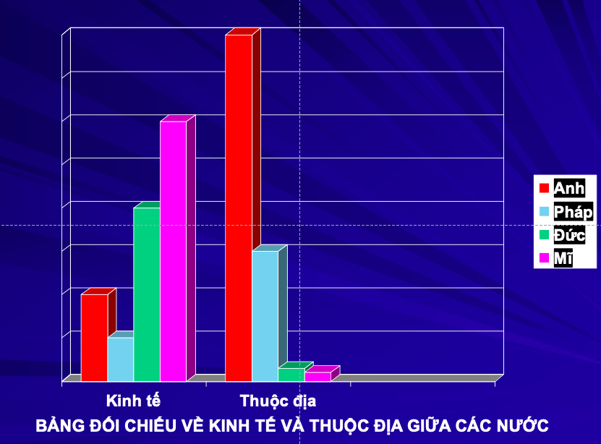
BÀI TẬP
- Quan sát lược đồ, mô tả tình trạng kinh tế và thuộc địa giữa các nước đế quốc bằng 1 câu hoàn chỉnh?
- Tình trạng trên sẽ dẫn đến hậu quả gì?

Slide 25
Đáp án
- Tình trạng phát triển không đồng đều về kinh tế và thuộc địa giữa các nước đế quốc
- Hậu quả: Mâu thuẫn gay gắt về vấn đề thị trường và thuộc địa giữa các nước làm nảy sinh các cuộc chiến tranh giành giật thuộc địa.

Slide 26
b. Những chuyển biến trong chính sách đối nội, đối ngoại
- Chính sách đối nội

Slide 27
Toàn bộ quyền lực trong nhà nước Đức nằm trong tay quý tộc địa chủ và tư sản độc quyền, giới cầm quyền Đức có ý đồ gây chiến tranh để tranh giành thuộc địa nên đã “quân sự hóa” bộ máy nhà nước bằng cách đưa các tướng lĩnh quân đội lên nắm chính quyền để chuẩn bị cho cuộc chiến tranh. Chính quyền đó rất hung hãn trong việc đàn áp nhân dân và tập trung mọi hoạt động cho việc chuẩn bị chiến tranh để phân chia lại thị trường thế giới.
➔ Nước Đức được ví như “Con hổ đói đến bàn tiệc muộn”
Giai cấp thống trị hiếu chiến âm mưu dùng vũ lực để chia lại thế giới nên chủ nghĩa đế quốc là “Chủ nghĩa quân phiệt, hiếu chiến”

Slide 28
* Chính sách đối nội
- Chính quyền các nước Anh, Pháp, Đức thi hành chính sách nhằm bảo vệ quyền lợi cho giai cấp tư sản , đàn áp sự nổi dậy của phong trào công nhân.
- Nước Mỹ: hai đảng Cộng hòa và Dân chủ thay nhau cầm quyền, chính sách đối nội tập trung chủ yếu vào: hàn gắn vết thương chiến tranh, hòa hợp quốc gia, tái thiết đất nước. Tuy nhiên chính sách đối với người Mỹ gốc Phi và phụ nữ vẫn còn nhiều hạn chế.

Slide 29
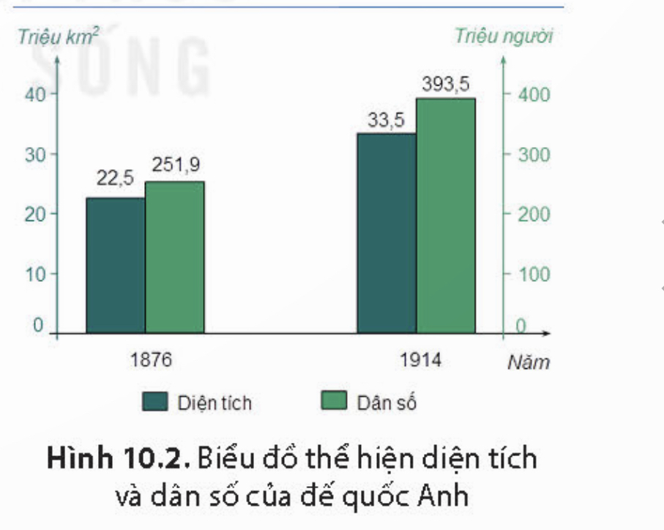
Chính sách đối ngọại
Biểu đồ thể hiện diện tích và dân số của đế quốc Anh

Slide 30
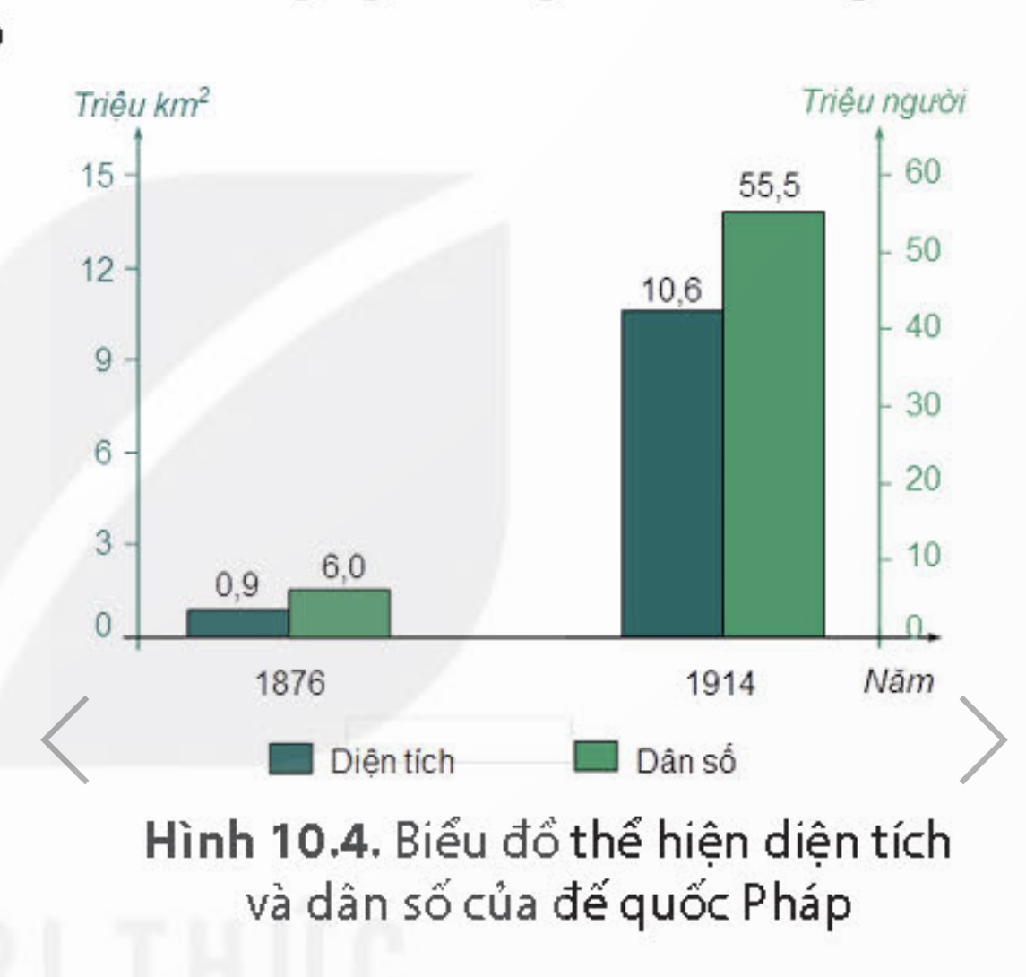
Chính sách đối ngọại
Biểu đồ thể hiện diện tích và dân số của đế quốc Pháp.

Slide 31
Hãy xác định trên lược đồ các vùng ảnh hưởng và kiểm soát của Mỹ?
Hãy xác định lược đồ thuộc định của các nước Anh, Pháp, Đức?

Slide 32
*Chính sách đối ngoại
Chính sách đối ngoại cơ bản của các nước đế quốc Anh, Pháp, Đức, Mỹ vào cuối thế kỉ XIX đầu thế kỉ XX là tăng cường xâm lược , mở rộng hệ thống thuộc địa.

Slide 33
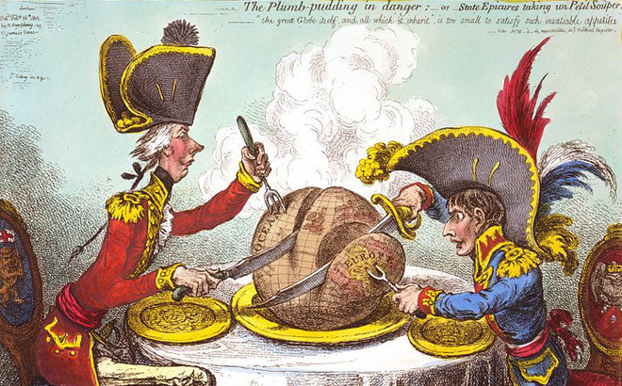

Who are they? (Chúng là…?)
Why do they do that? (Tại sao?)
Trò chơi:
Thử tài phán đoán
How do they do that? (Làm thế nào?)
What are they doing? (Chúng làm gì?)
When do they do it? (Khi nào?)
What is this? (Đây là gì?)
Nguồn : James Gillray’s ‘The Plum-Pudding in Danger’

Slide 34
Luyện tập

Slide 35

VẼ SƠ ĐỒ TƯ DUY THỂ HIỆN NHỮNG NÉT CHÍNH CỦA CHỦ NGHĨA ĐẾ QUỐC TỪ CUỐI THẾ KỈ XIX ĐẾ ĐẦU THẾ KỈ XX

Slide 36









GIẢI CỨU
RỪNG XANH

Slide 37




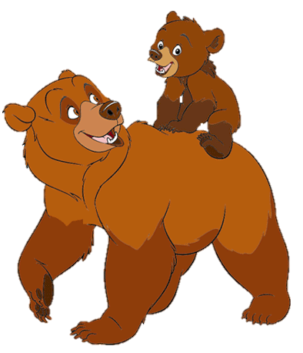











POW!

Slide 38



Câu 1: Các nước tư bản có nhiều thuộc địa là:
Anh và Pháp

Slide 39
Câu 2: Cuối thế kỉ XIX – đầu thế kỉ XX, quốc gia này được ví như “con hổ đói đến bàn tiệc muộn”?
Nước Đức

Slide 40
Câu 3: “Xứ sở của các ông vua công nghiệp” là nước:
Nước Mỹ

Slide 41
Câu 4: Điểm nổi bật trong chính sách đối ngoại của các nước Anh, Pháp, Đức, Mỹ là gì?
Đẩy mạnh xâm lược, khai thác và bóc lột thuộc địa

Slide 42
Câu 5: Chuyển biến quan trọng nhất về kinh tế của các nước đế quốc cuối thế kỉ XIX- Đầu thế kỉ XX là gì?
Xuất hiện các công ty độc quyền

Slide 43
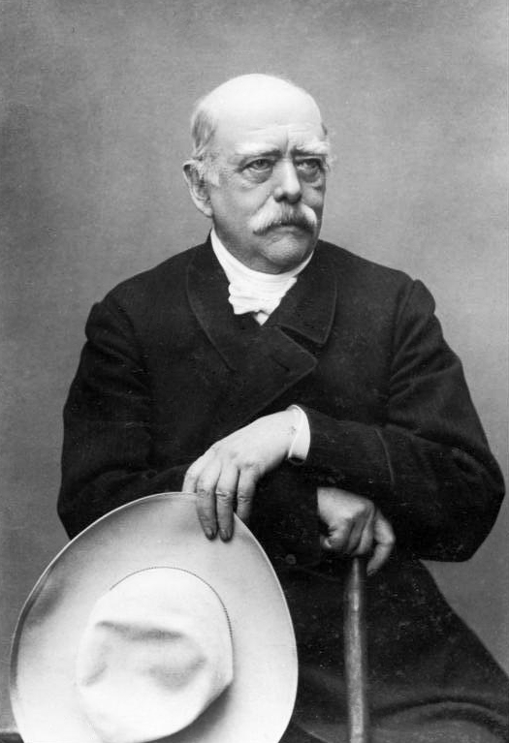
Vận dụng
Em hãy sưu tầm thêm tư liệu về nhân vật Bi-xmác để hiểu rõ hơn về chính sách đối nội và đối ngoại của Đức cuối thế kỉ XIX.
Otto von Bismarck (1815 – 1898)

Slide 44
HƯỚNG DẪN HỌC SINH TỰ HỌC:
- Học và thực hiện nhiệm vụ GV giao ở bài 9.
- Chuẩn bị bài 10:
+ Nhóm 1+2: Tìm hiểu hoàn cảnh lịch sử dẫn đến sự ra đời của Công xã Pa -ri.
+ Nhóm 3+4: Nhân dân đã bảo vệ Công xã Pa -ri như thế nào?
+ Nhóm 5+6: Tại sao nói Công xã Pa -ri là nhà nước do dân và vì dân?

Slide 45

CẢM ƠN CÁC EM!
CHÚC CÁC EM HỌC TỐT!

